Slide 1
МГТУ им. H.Э.Баумана
Система автоматического управления квадрокоптером
Чжу Хан
Группа:ПОД-171Т
Кафедра:ИУ-1
Научный руководитель:Веселовский Андрей Александрович

Slide 2
Содержание
01
Актуальность
02
Цель и задачи
03
Методы
04
Результаты
05
Выводы и перспективы

Slide 3
1
Актуальность
исследования

Slide 4
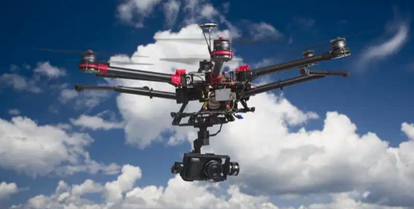
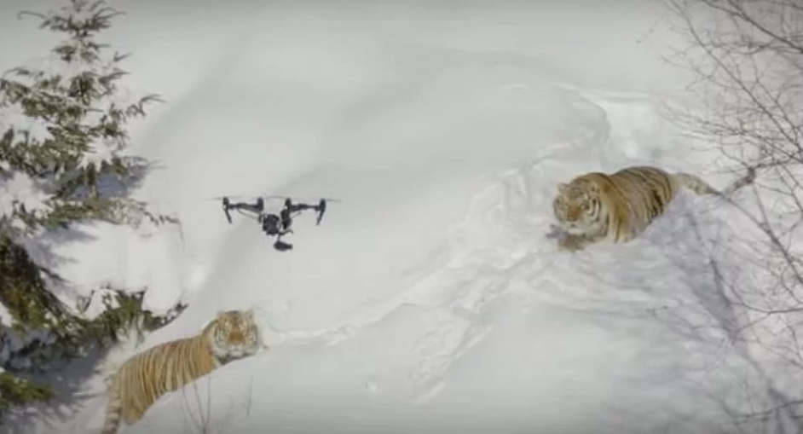
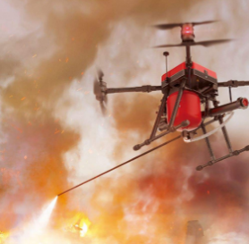
Актуальность
кадастровая аэрофотосъёмка
поиск и учёт диких животных
тушение пожаров
В последнее время большое внимание уделяется исследованиям, разработке и практическому применению квадрокоптеров.
04

Slide 5
2
Цель и задачи
исследования

Slide 6
Цель исследования
Цель
Разработка и исследование системы автоматического управления квадрокоптером.
06

Slide 7
Задачи исследования
Изучить основы квадрокоптеров(определен-ие, классификация, состав)
Рассмотреть состав системы управления летательными аппаратами в общем виде
Рассмотреть систему управления квадракоптером, указать её особенности
Собрать схему в MATLAB и исследовать поведение системы
07

Slide 8
3
Методы
исследования

Slide 9
Методы исследования
Использование
математического моделирования
Cоздание программы в MATLAB
Использование теории автоматического управления
Проверка данных и произведение моделирования
09

Slide 10
4
Результаты
исследования

Slide 11
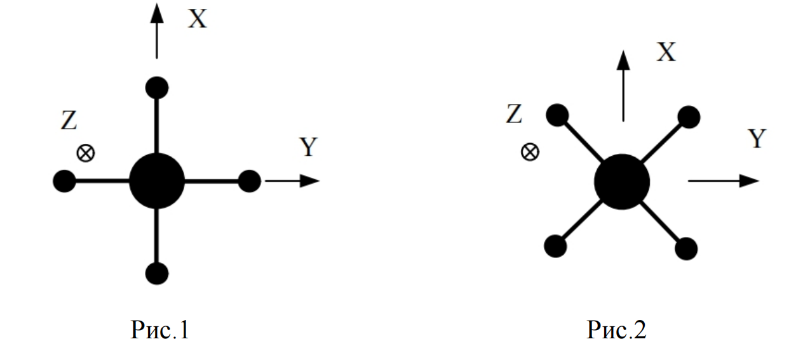
Результаты
Классификация квадрокоптера
конфигурация «+»
конфигурация «x»
11

Slide 12
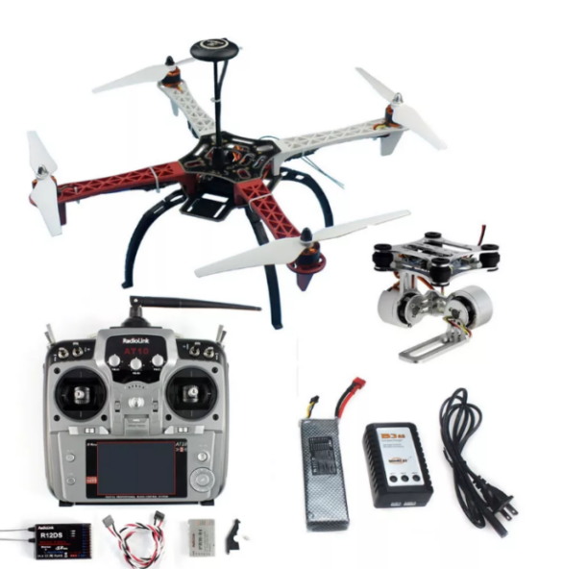
Результаты
Основной состав квадрокоптера: винты, бесколлекторные двигатели, электронные регуляторы скорости(ESC), батарея, передатчик, посадочное шасси
12

Slide 13
Результаты
Управляющий вход для квадрокоптера:
Уравнения линейного движения квадрокоптера:
Уравнения вращательного движения квадрокоптера:
13

Slide 14
Результаты
Уравнения движения квадрокоптера:
14

Slide 15
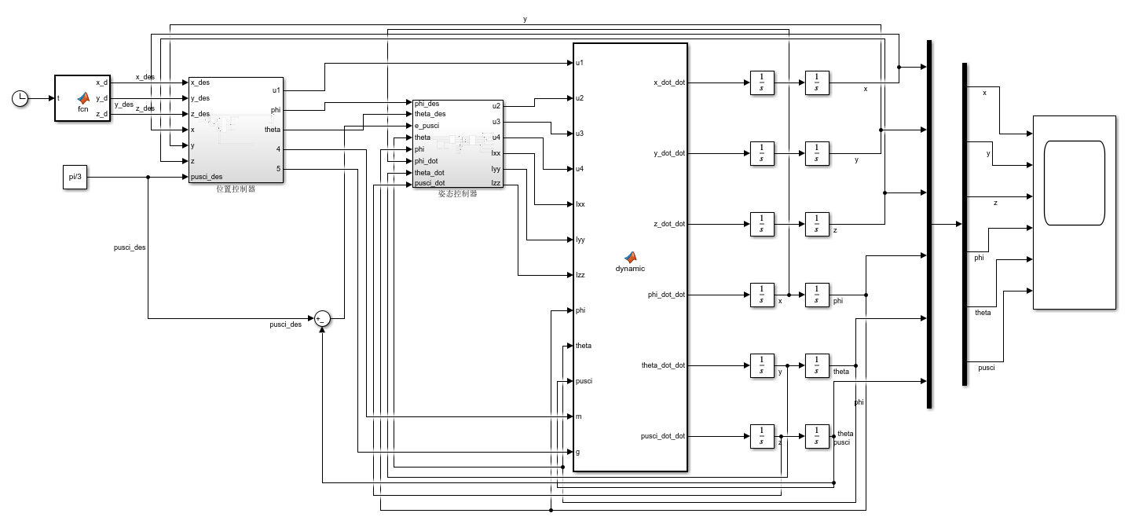
Результаты
Схема квадрокоптера в MATLAB:
15

Slide 16
5
Выводы и перспективы

Slide 17
Выводы
Получена математическая модель квадракоптера.
2. Проведено моделирование работы квадрокоптера.
17

Slide 18
Практическое использование
1. В данную модель планируется вводить случайные помехи и возмущения и добавлять в систему таким образом нелинейность.
2. Разработанная математическая модель подойдёт для изучения и проектирования квадракоптеров локального производства и специального назначения.
18

Slide 19
Спасибо за внимание !

